Slide 1


L’étiquetage des denrées alimentaires
Ce projet a reçu un financement du programme de recherche et d’innovation Horizon 2020 de l’Union Européenne selon la convention de subvention n° 727580
Mode d’emploi :
Cette session de formation est conçue comme un réservoir d’informations vous permettant d’accéder aux informations qui vous intéressent sans avoir à parcourir l’ensemble de la session ni à suivre un ordre particulier.
Pour pouvoir bénéficier de toutes ses fonctionnalités pensez à activer le mode diaporama.
X
Fermer
Previous Suivant
>

Slide 2

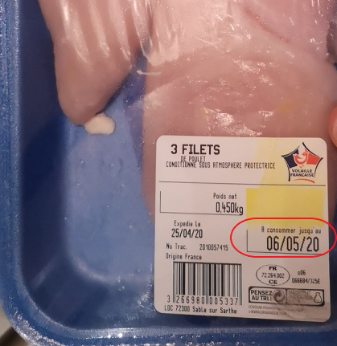
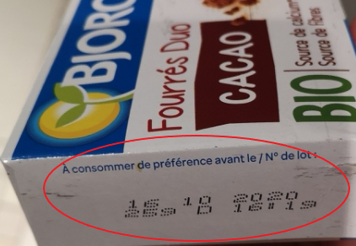
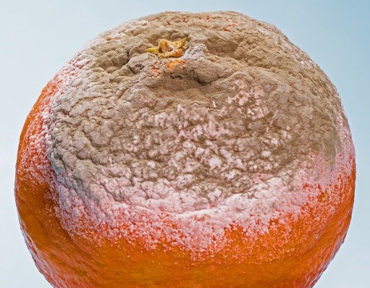
Objectifs d’apprentissage
Comprendre les étiquettes apposées sur les emballages.
Comprendre le lien avec le gaspillage alimentaire et comment le réduire.
Programme national
Pré-test de connaissances
Aperçu des ressources pédagogiques
Synthèse de la session
Contexte européen concernant l'étiquetage des denrées alimentaires
Faire le post-test
X
Fermer
<
Précédent Suivant
>

Slide 3
L’étiquetage des denrées alimentaires menu principal
Programme national
Pré-test de connaissances
Aperçu des ressources pédagogiques
Synthèse de la session
Contexte européen concernant l'étiquetage des denrées alimentaires
Quelles sont les principales mentions que l’on retrouve sur une étiquette et que signifient-elles
Quelle est la signification des différentes dates
Quel est le lien avec le gaspillage alimentaire
Comment réduire le gaspillage alimentaire
Liens pour en savoir plus
Faire le post-test
X
Fermer
Précédent
<

Slide 4




Principales mentions présentes
Programme national
Pré-test de connaissances
Aperçu des ressources pédagogiques
Synthèse de la session
Contexte européen concernant l'étiquetage des denrées alimentaires
Elles peuvent être divisées en 3 catégories :
  Identité de l'aliment (description, provenance, etc.)
  Aspects nutritionnels (liste des ingrédients, valeur nutritionnelle, etc.)
  Qualité et sécurité alimentaire (date de durabilité minimale, conditions particulières de stockage, allergènes, etc.)
Pour en savoir plus:
Comment comprendre les informations nutritionnelles ?
Date limite de consommation (DLC) et date de durabilité minimale (DDM)
Fiches pratiques : déclaration nutritionnelle sur les denrées alimentaires
Étiquetage des denrées alimentaires : nouvelles règles européennes
Date limite de consommation (DLC) et date de durabilité minimale (DDM) : ce que vous devez savoir
L’étiquetage des allergènes, un impératif de santé publique
Animation - Les signes officiels de la qualité et de l'origine
Étiquetage nutritionnel : le « Nutri-Score » se développe en France et en Europe
Faire le post-test
X
Retour au menu principal

Slide 5

Signification des différentes dates1
Programme national
Pré-test de connaissances
Aperçu des ressources pédagogiques
Synthèse de la session
Contexte européen concernant l'étiquetage des denrées alimentaires
Date limite de consommation (DLC) | Date de durabilité minimale (DDM)
Limite impérative Au-delà → risques pour la santé | Remplace la date limite d’utilisation optimale (DLUO) Au-delà → peut perdre certaines qualités gustatives/nutritionnelles mais pas de risque pour la santé
« À consommer jusqu’au… » | « À consommer de préférence avant le… »
Concerne la majorité des produits frais emballés | Cette indication est notamment visible sur les boissons, les produits d’épicerie (pâtes, riz, sucre, conserves…)
Autres mentions importantes à respecter :
température de conservation
nature de la cuisson (cuisson à cœur des saucisses, steacks hachés par exemple)
délai de consommation après ouverture du produit (à consommer sous 2 ou 3 jours une fois l’emballage ouvert, par exemple)
Par ailleurs, un emballage gonflé, une boite de conserve déformée, l’absence de « pop » à l’ouverture d’un bocal, une odeur désagréable, une couleur anormale doivent vous alerter : il y a danger et il faut jeter cet aliment.
Sources :
Date limite de consommation (DLC) et date de durabilité minimale (DDM)
Date limite de consommation (DLC) et date de durabilité minimale (DDM) : ce que vous devez savoir
Faire le post-test
X
Retour au menu principal
Suivant
>

Slide 6

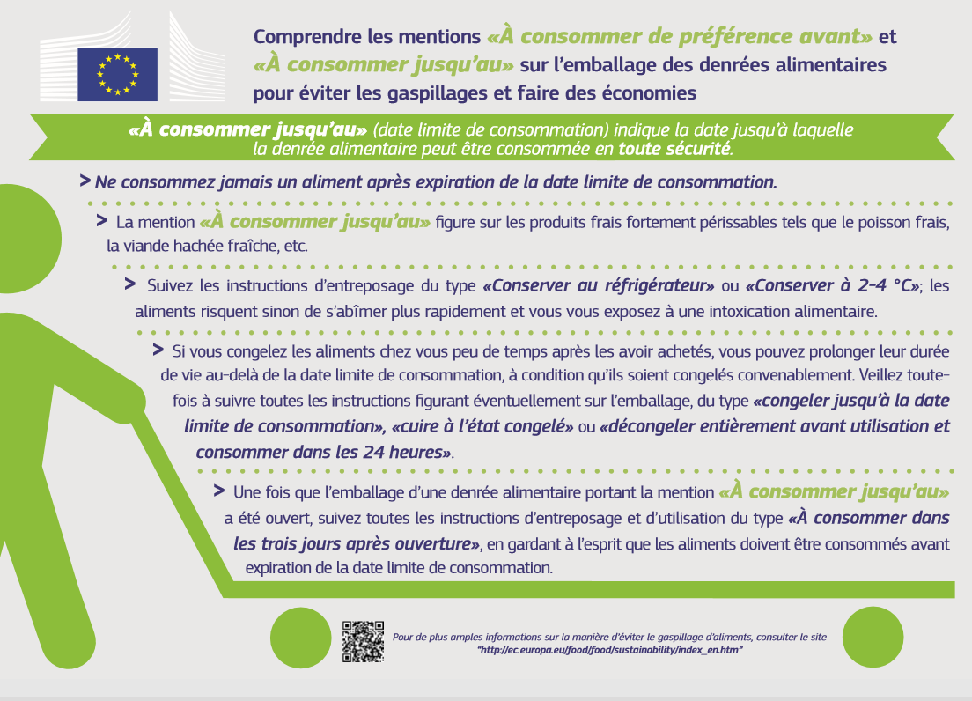
Signification des différentes dates2
X
Retour au menu principal
Précédent
<

Slide 7



Quel est le lien avec le gaspillage alimentaire ? 1
Programme national
Pré-test de connaissances
Aperçu des ressources pédagogiques
Synthèse de la session
Contexte européen concernant l'étiquetage des denrées alimentaires
Source : Pertes et gaspillages alimentaires dans le monde
Dans le monde environ 1/3 de la part comestible des aliments destinés à la consommation humaine est perdue ou gaspillée → 1,3 milliards de tonnes par an.
En Europe, les pertes alimentaires atteignent 280 kg/an et par habitant.
Le gaspillage lié au consommateur représente plus d’1/3 de ces pertes (95 kg/an et par habitant).
Vidéo : Stop au gaspillage alimentaire
Faire le post-test
X
Retour au menu principal
Suivant
>

Slide 8



Quel est le lien avec le gaspillage alimentaire ? 2
Programme national
Pré-test de connaissances
Aperçu des ressources pédagogiques
Synthèse de la session
Contexte européen concernant l'étiquetage des denrées alimentaires
On estime qu’environ 10% du gaspillage alimentaire est lié aux dates indiquées sur les emballages alimentaires.
Selon 49% des européens une information plus claire sur la signification des mentions « à consommer jusqu’au … » et « à consommer de préférence avant le … » les aiderai à gaspiller moins de nourriture à la maison.
Pour en savoir plus :
Lutte contre le gaspillage alimentaire
Les contes de l'antigaspi : le ministère se mobilise contre le gaspillage alimentaire
EXPO jeux-QUIZZ AntiGaspi
Mallette pédagogique "Prenons en main le gaspillage alimentaire ! "
Pertes et gaspillage alimentaires
Faire le post-test
X
Retour au menu principal
Précédent
<

Slide 9

Comment réduire le gaspillage alimentaire ? 1
Programme national
Pré-test de connaissances
Aperçu des ressources pédagogiques
Synthèse de la session
Contexte européen concernant l'étiquetage des denrées alimentaires
Conseils pour réduire le gaspillage alimentaire :
  Faites une liste pour vos courses (après avoir vérifié l’état des stocks dans vos placards)
  Vérifiez les dates de péremption
  Respectez la chaîne du froid et maintenez votre réfrigérateur ≤4°C
  Bien rangés, les aliments se conservent mieux : respectez les indications figurant sur les emballages
  Assurez une rotation des produits : rangez devant les aliments devant être consommés le plus rapidement
  Ne servez pas de quantités trop importantes
  Pensez à cuisiner vos restes
  Congelez
  Compostez vos déchets
Faire le post-test
X
Retour au menu principal
Suivant
>

Slide 10
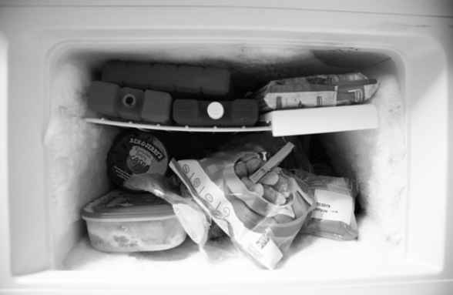
Comment réduire le gaspillage alimentaire ? 2
Programme national
Pré-test de connaissances
Aperçu des ressources pédagogiques
Synthèse de la session
Contexte européen concernant l'étiquetage des denrées alimentaires
La congélation peut permettre de conserver les aliments plus longtemps :
  Attention, certains produits vendus frais sont issus d’une décongélation, il est important de bien lire l’étiquette afin d’éviter la recongélation d’un produit décongelé.
  La congélation permet d’arrêter la multiplication microbienne mais la plupart des germes y survivent et vont pouvoir se multiplier dès que la température le permet (d’autant que la congélation détériore la structure de l’aliment ce qui rend les nutriments plus facilement accessibles aux micro-organismes). Il est donc recommandé de consommer les aliments décongelés rapidement (pas plus de trois jours) et de ne pas les congeler à nouveau.
  Pensez à indiquer la date de congélation sur l’emballage. La durée de conservation varie selon le type d’aliment (entre 2 et 6 mois en moyenne).
Faire le post-test
X
Retour au menu principal
<
Précédent Suivant
>

Slide 11

Comment réduire le gaspillage alimentaire ? 3
Programme national
Pré-test de connaissances
Aperçu des ressources pédagogiques
Synthèse de la session
Contexte européen concernant l'étiquetage des denrées alimentaires
Pour en savoir plus:
Manger mieux, gaspiller moins
Infographie : comment traquer le gaspillage alimentaire
Vidéo : le gaspillage alimentaire
Boîte à outils « Stop au gâchis »
Faire le post-test
X
Retour au menu principal
Précédent
<

Slide 12



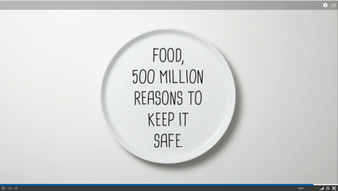
Liens utiles
Règlement (UE) n o 1169/2011 du Parlement européen et du Conseil du 25 octobre 2011 concernant l’information des consommateurs sur les denrées alimentaires
Étiquetage des denrées alimentaires : nouvelles règles européennes
Programme national
Pré-test de connaissances
Aperçu des ressources pédagogiques
Synthèse de la session
Contexte européen concernant l'étiquetage des denrées alimentaires
Concise overview of EFSA's food safety role
The European Commission works to make sure that the food that arrives on 500 million Europeans' plates is safe
Faire le post-test
X
Retour au menu principal

Slide 13
Contexte européen concernant l'étiquetage des denrées alimentaires1
L'étiquetage est réglementé afin de protéger les consommateurs qui doivent pouvoir faire des choix avertis en fonction de leurs allergies, de leurs gouts personnels, de leur régime alimentaire ou du coût des aliments.
Le règlement (UE) n° 1169/2011 relatif à l'information des consommateurs remplace et combine en un seul texte législatif les anciennes règles d'étiquetage découlant de la directive 2000/13/CE concernant l'étiquetage, la présentation et la publicité des denrées alimentaires et de la directive 90/496/CEE relative à l'étiquetage nutritionnel des denrées alimentaires et d'autres actes législatifs pour des catégories spécifiques de denrées alimentaires.
Certains des principaux changements apportés aux règles d'étiquetage sont décrits à la page suivante.
X
Retour à la session 3
Suivant
>

Slide 14
Contexte européen concernant l'étiquetage des denrées alimentaires2
Amélioration de la lisibilité des informations (taille de police minimale pour les informations obligatoires).
Présentation plus claire et harmonisée des allergènes (par exemple, soja, noix, gluten, lactose) pour les aliments préemballés qui doivent ressortir dans la liste des ingrédients (en gras ou en italiques par exemple).
Informations obligatoires sur les allergènes pour les aliments non préemballés, y compris dans les restaurants et les cafés.
La déclaration nutritionnelle est rendue obligatoire.
Informations obligatoires sur l’origine des viandes (fraîches et surgelées) de porc, de mouton, de chèvre, de volaille (existait déjà pour le bœuf).
Mention des éventuels nanoingrédients présents.
Étiquetage des denrées alimentaires : nouvelles règles européennes
Infographie
X
Retour à la session 3
Précédent
<

Slide 15

L’étiquetage des denrées alimentaires
Liens avec le programme national
Ce projet a reçu un financement du programme de recherche et d’innovation Horizon 2020 de l’Union Européenne selon la convention de subvention n° 727580
X
Fermer
Suivant
>

Slide 16

Collège
Cycle 3 : cycle de consolidation
  Sciences et technologies
  Les fonctions de nutrition:
    Apports alimentaires : qualité et quantité
    Origine des aliments consommés
  Education morale et civique
  La responsabilité de l’individu et du citoyen dans le domaine de l’environnement, de la santé
  Parcours éducatif de santé
  Education à l’alimentation et au goût
Cycle 4 : cycle des approfondissements
  Sciences de la vie et de la terre
  Caractériser quelques-uns des principaux enjeux de l’exploitation d’une ressource naturelle par l’être humain, en lien avec quelques grandes questions de société
  Relier la nature des aliments et leurs apports qualitatifs et quantitatifs pour comprendre l’importance de l’alimentation pour l’organisme (besoins nutritionnels)
  Enseignement pratiques interdisciplinaires
  Corps, santé, bien-être et sécurité :
    Aliments, alimentation, gestion mondiale des ressources alimentaires
  Parcours éducatif de santé
  Education à l’alimentation et au goût
Collège
Lycée : enseignement général et technologique
Lycée : enseignement professionnel
X
Fermer
Précédent Suivant
>
<

Slide 17
Lycée - Enseignement général et technologique1
Collège
Lycée : enseignement général et technologique
Lycée : enseignement professionnel
Voie générale : Seconde – Première – Terminale
  Parcours éducatif de santé
  Education à l’alimentation et au goût
Seconde
  Sciences de la vie et de la terre
  Agrosystèmes et développement durable
Première générale
  Spécialité SVT
    L’humanité et les écosystèmes : les services écosystémiques et leur gestion
X
Fermer
Précédent Suivant
>
<

Slide 18
Lycée - Enseignement général et technologique2
Collège
Lycée : enseignement général et technologique
Lycée : enseignement professionnel
ST2S : Première : spécialité de biologie et physiopathologie humaines
  Appareil digestif et nutrition
  Nutrition et équilibre alimentaire : composition des aliments
STL : Première : biochimie-biologie
  Mécanismes moléculaires et physiologiques de la nutrition
    Identifier les biomolécules qui composent les aliments : groupes d’aliments, constituants alimentaires, biomolécules
STL : Première : biotechnologies
  Thématiques pour l’enseignement de biotechnologies : Bio-industrie – agroalimentaire
    Contrôles qualités biochimiques, microbiologiques et de la qualité nutritionnelle
X
Fermer
Précédent Suivant
>
<

Slide 19
Lycée - Enseignement général et technologique3
STHR : Seconde : sciences
  Thème 1 : Les ressources disponibles pour l’homme dans son environnement
  Les ressources animales et végétales sont complémentaires pour l’alimentation humaine : qualités nutritionnelles
  Thème 2 : L’homme, un système ouvert adapté à son environnement
  Quelles sont les grandes fonctions qui permettent de satisfaire les besoins nutritifs de la cellule ? Relier l’aliment au nutriment
  Thème 3 : Les impacts des activités humaines sur l’environnement
  Quels sont les impacts des activités humaines sur l’environnement ? déchets produits par l’activité humaine
  Quels sont les moyens mis en place par l’Homme pour préserver l’environnement ? Identifier les gestes écocitoyens dans le milieu professionnel
STHR : Première et Terminale : enseignement scientifique alimentation-environnement
  Thème 2 : Consommation alimentaire : entre hédonisme, besoins physiologiques et santé
    Terminale :
    Comment sont couverts les besoins physiologiques nutritionnels de l’homme ? Interpréter les valeurs nutritionnelles et énergétiques d’un menu par rapport aux ANC
    Quels sont les risques associés à l’alimentation? Identifier dans un aliment la présence d’un élément générateur d’allergies et d’intolérances
Collège
Lycée : enseignement général et technologique
Lycée : enseignement professionnel
X
Fermer
Précédent Suivant
>
<

Slide 20
Lycée – Enseignement professionnel
Collège
Lycée : enseignement général et technologique
Lycée : enseignement professionnel
Seconde professionnelle : Prévention-santé-environnement
  Thématique B : L'individu responsable dans son environnement
  Identifier les critères d’un comportement de consommateur écoresponsable
  Analyser les causes et les conséquences du gaspillage alimentaire
  Proposer des mesures de prévention individuelles et collectives pour limiter le gaspillage et la surconsommation
Classes préparant au certificat d’aptitude professionnelle : Prévention-santé-environnement
  Thématique D : L’individu consommateur averti
  Repérer et décoder les informations utiles au choix sur une étiquette de produit à consommer pour son alimentation:
    DLC/DDM
    Allergènes
    Stockage
    Repérer les informations ou signes relatifs à la qualité des produits de consommation alimentaire et à l’éthique de l’entreprise :
    Label rouge
    Agriculture biologique
    AOP
    Commerce équitable
X
Fermer
Précédent
<

Slide 21
Synthèse de la session
Les étiquettes
Il existe 3 types de mentions sur les étiquettes :
  Identité de l'aliment (description, provenance, etc.)
  Aspects nutritionnels (liste des ingrédients, valeur nutritionnelle, etc.)
  Qualité et sécurité des aliments (conditions particulières de stockage, allergènes, etc.) dont :
    Date limite de consommation (DLC) ⬄ « A consommer jusqu’au… »
    Date de durabilité minimale (DDM) ⬄ « A consommer de préférence avant le… »
    Température de conservation
    Nature de la cuisson
    Délai de consommation après ouverture
    Allergènes
Les solutions
A l’achat
Faire une liste de courses
Vérifier les dates de péremption
A la maison
Ranger les aliments en respectant les consignes
Assurer la rotation des produits (nouveaux derrière)
Respecter la chaine du froid
Limiter les quantités et cuisiner les restes
Congeler
Le gaspillage alimentaire
1,3 milliards de tonnes par an d’aliments destinés à la consommation humaine est perdue ou gaspillée dans le monde
280 kg/an et par habitant de pertes alimentaires en Europe
95 kg/an et par habitant de gaspillage lié au consommateur
10% du gaspillage lié aux dates sur les étiquettes
X
Retour au menu principal

Slide 22



Enseigner l’hygiène des aliments
Aperçus et liens
Ce projet a été financé par le programme Européen de recherche et d’innovation Horizon 2020 aux termes d’un accord de subvention No 727580.
X
Fermer
Suivant
>

Slide 23
Aperçus et liens 2
Sessions de formation des enseignants et ressources élèves
S1
Une introduction
S2
Aspects microbiologiques
S3
Etiquetage des denrées alimentaires
S4
Transmission des infections
Sécurité vs qualité des aliments
Parcours des aliments
Microbes utiles et pathogènes
Livre de recettes
Scénarios
Investigation d’une épidémie
Kit de débats
X
Retour à la page d’accueil

Slide 24
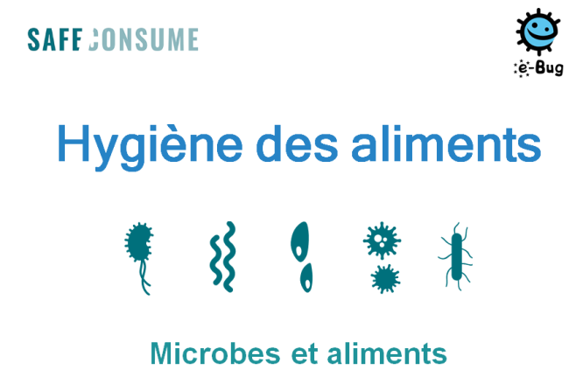
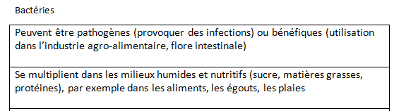

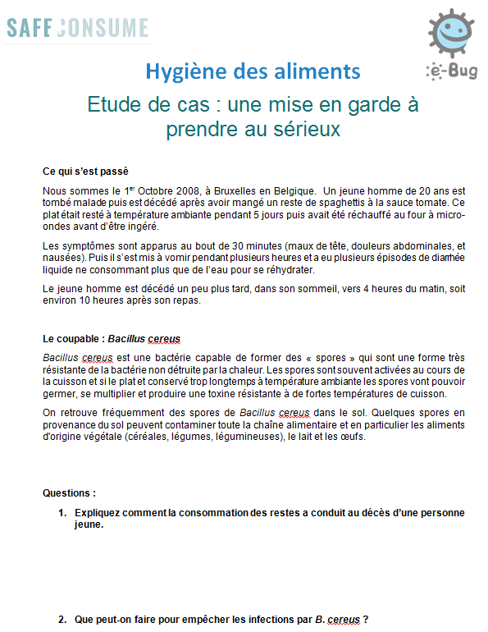
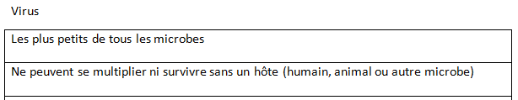

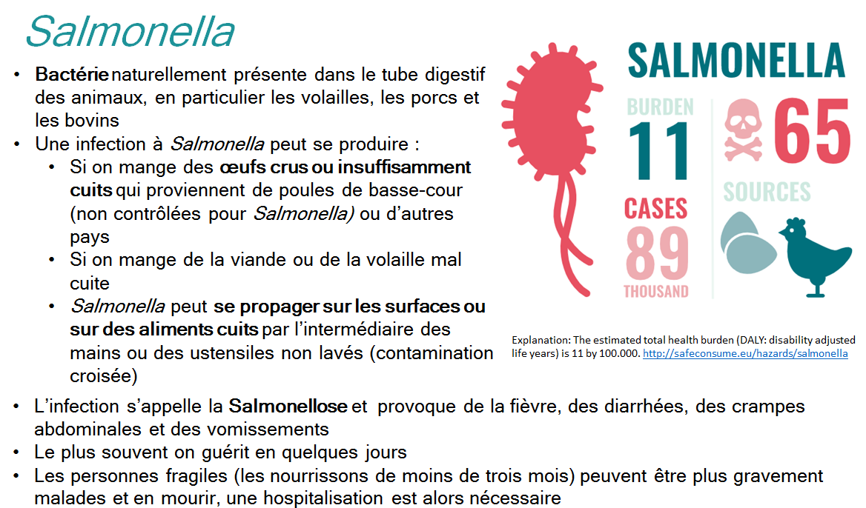

Des microbes utiles et pathogènes
  Objectifs d’apprentissage :
  Comprendre qu’il existe quatre types de microbes pathogènes différents pouvant provoquer des infections d’origine alimentaire.
  Connaître les différences entre les virus, les bactéries, les parasites et les champignons.
  Comprendre qu’il existe des microbes utiles dans les aliments.
  Déterminer l’importance de manipuler correctement les aliments pour éviter les infections d’origine alimentaire.
  Ressources:
  Guide enseignant ⬄ Plan de la leçon
  Les microbes dans les aliments – PowerPoint principal conduisant à diverses activités :
    Diapositive “Microbes” + Activité de couplage sur les microbes ⬄ Demander aux élèves d’apparier chaque type de microbe aux caractérisitiques qui lui correspondent.
    Diapositive “Spores” ⬄ Expliquer aux élèves que certaines bactéries peuvent survivre longtemps sans eau ni nutriment en fabriquant des spores.
    Diapositive “Exemples de microbes utiles” ⬄ Discuter du rôle des microbes utiles et bénéfiques vivant dans notre corps ou intervenant dans la fabrication de certains aliments.
    Diapositive “Etude de cas : une mise en garde à prendre au sérieux” + Fiche d’activité élève (1) + Fiche réponse (2) ⬄ Faire réfléchir les élèves sur une étude de cas où des microbes ont été à l’origine d’une infection d’origine alimentaire.
    Diapositives “Activité complémentaire : Recherche en groupe” ⬄ Permettre aux élèves de travailler sur un poster ou une fiche descriptive au sujet d’un des cinq principaux microbes pathogènes. Cette activité peut aussi faire l’objet d’un devoir à la maison.
  Les microbes pathogènes – PowerPoint complémentaire ⬄ Présenter les principaux pathogènes à l’origine d’infections d’origine alimentaire en Europe.
X
Retour au menu principal

Slide 25
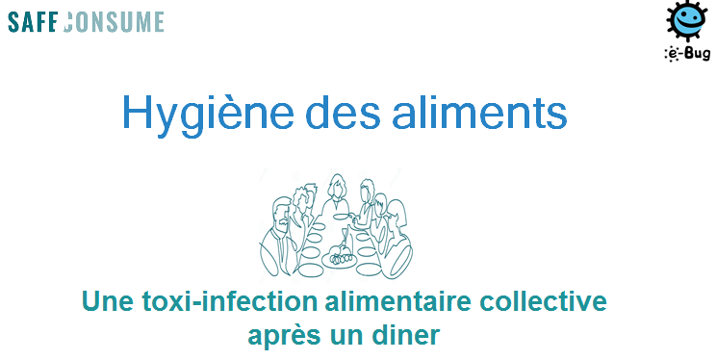
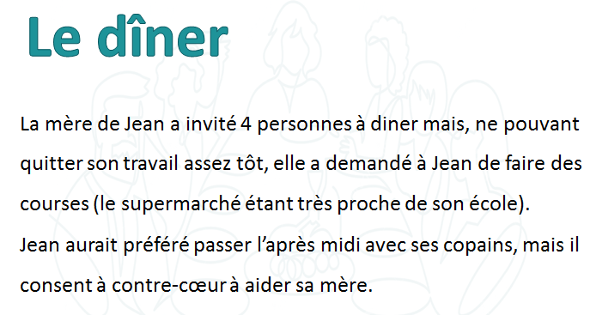

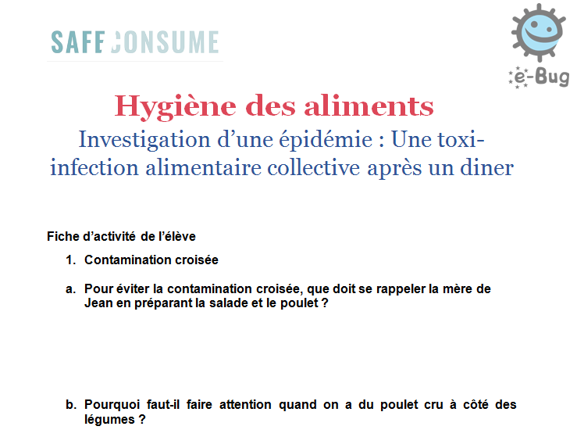
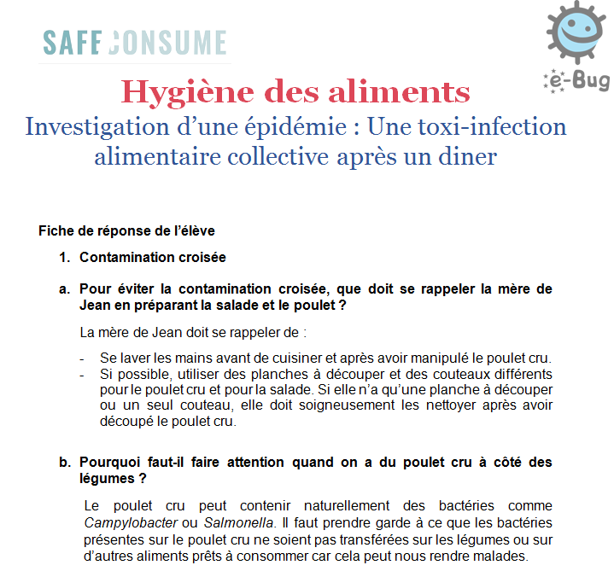


Investigation d’une épidémie
  Objectifs d’apprentissage :
  Identifier les microbes pathogènes fréquemment transmis par les aliments.
  Identifier les conditions favorisant la multiplication des microbes pathogènes et comment la prévenir.
  Comprendre comment transporter, conserver et préparer les aliments de façon sûre.
  Comprendre les risques et les conséquences d’une infection d’origine alimentaire.
Ressources – Investigation d’une épidémie : une toxi-infection alimentaire collective après un dîner
  Guide enseignant ⬄ Plan de la leçon
  PowerPoint ⬄ Présenter les questions que l’on peut se poser autour de chaque étape de la préparation des aliments pour un dîner entre amis notamment la manipulation des légumes, la cuisson au barbecue et le service à table. Cette activité peut être réalisée avec toute la classe ou peut être discutée entre élèves par petits groupes.
  Fiche d’activité élève ⬄ Encourager les élèves à prendre des notes sur la fiche d’activité afin de les partager ensuite et d’en discuter avec l’ensemble de la classe.
  Fiche réponse de l’activité élève ⬄ A utiliser comme un guide de discussion et pour vérifier que tous les points ont été abordés.
X
Retour au menu principal

Slide 26
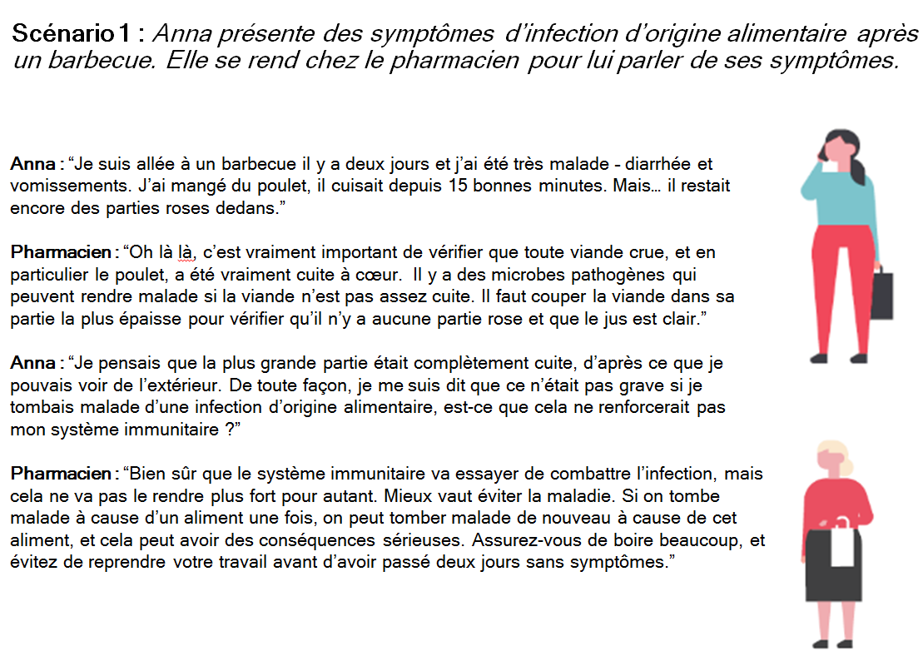

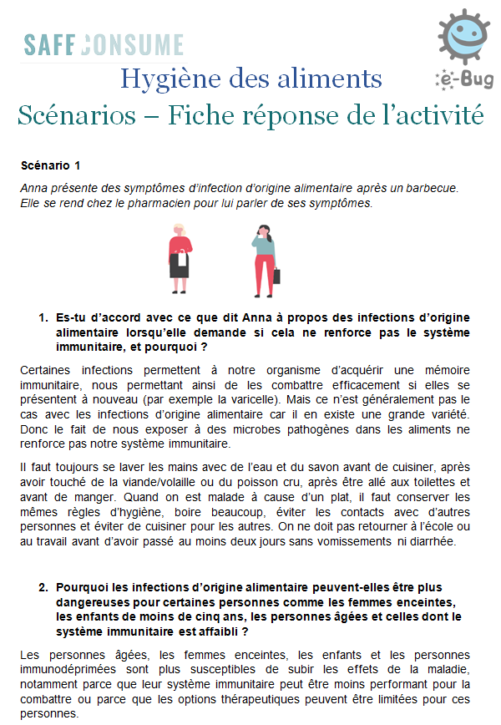
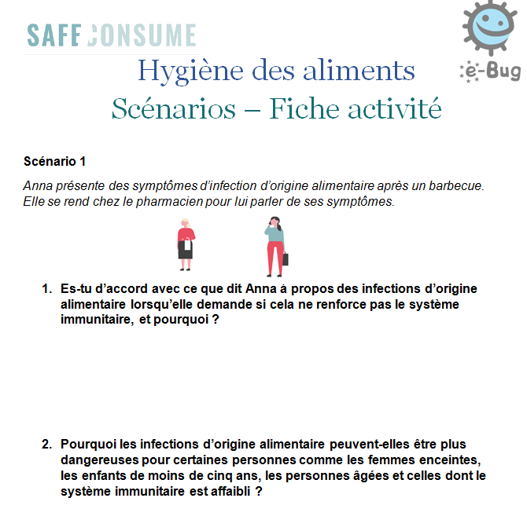


Scénarios
  Objectifs d’apprentissage :
  Comprendre que les infections d’origine alimentaire peuvent avoir des conséquences graves et ne contribuent pas à renforcer le système immunitaire.
  Comprendre les conséquences du non-respect des règles d’hygiène à la maison, comme la contamination croisée, et comment les éviter.
  Comprendre la signification des différents types d’étiquetage sur les denrées alimentaires et leur importance.
  Expliquer la différence entre la sécurité (du point de vue microbiologique) et la qualité des aliments.
  Comprendre que les plats préparés à la maison ne sont pas nécessairement plus sûrs que ceux consommés au restaurant.
Ressources – Scénarios
  Guide enseignant ⬄ Plan de la leçon
  PowerPoint ⬄ Parcourir les différents scénarios sur l’hygiène des aliments. Ils mettent en scène différents personnages dans des situations de la vie de tous les jours.
  Fiche d’activité élève ⬄ Encourager les élèves à prendre des notes sur la fiche d’activité afin de les partager ensuite et d’en discuter avec l’ensemble de la classe.
  Fiche réponse de l’activité élève ⬄ A utiliser comme un guide de discussion et pour vérifier que tous les points ont été abordés.
X
Retour au menu principal

Slide 27

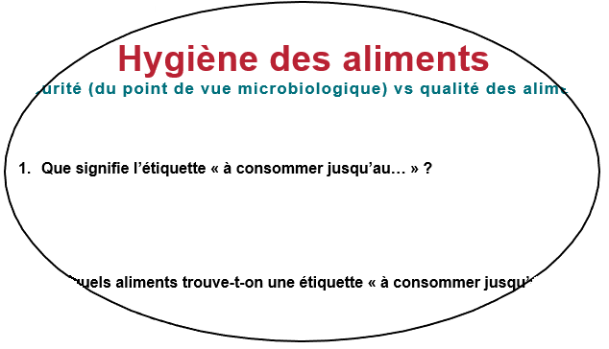
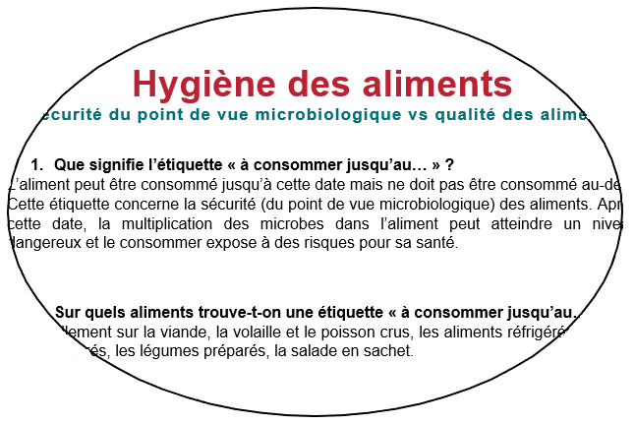
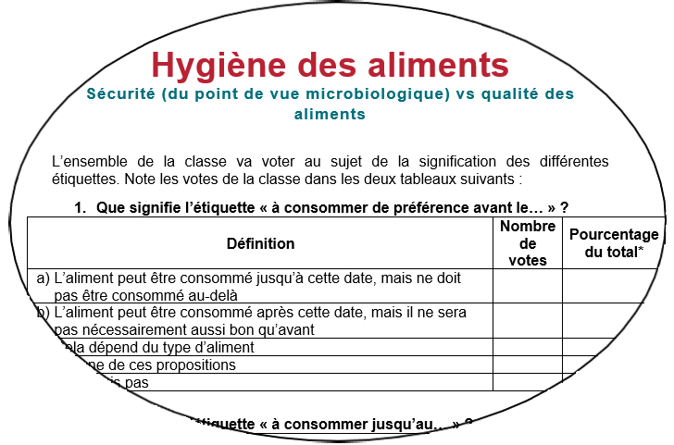


Sécurité vs qualité des aliments
  Objectifs d’apprentissage :
  Comprendre la signification des différents types d’étiquettes et leur importance.
  Comprendre la différence entre sécurité (du point de vue microbiologique) et qualité des aliments.
  Comprendre comment conserver et utiliser les différentes catégories d’aliments.
  Comprendre les conséquences du non-respect des étiquettes.
  Comprendre le lien avec le gaspillage alimentaire et comment le réduire.
Ressources – Sécurité vs qualité des aliments
  Guide enseignant ⬄ Plan de la leçon
  PowerPoint avec différentes activités :
    Diapositive “Que trouve-t-on sur les étiquettes ?” ⬄ Introduire l’importance des étiquettes sur les emballages alimentaires.
    Diapositives “A vous de voter” ⬄ Organiser un vote dans la classe sur la signification des étiquettes “à consommer jusqu’au…” et “à consommer de préférence avant le…”.
    Diapositive “Que se passe-t-il si nous ne tenons pas compte des étiquettes ?” ⬄ Demander
    aux élèves de discuter par petits groupes sur les conséquences de la comsommation d’aliments
    qui ont dépassé leur DLC ou leur DDM puis de voter à main levée pour dire s'ils jetteraient ces aliments.
    Diapositives “Eviter le gaspillage alimentaire” ⬄ Discuter avec les élèves sur ce que l’on peut faire pour éviter ce gaspillage et expliquer comment la congélation peut permettre de le réduire. Si possible, demander aux élèves de créer un poster ou une carte mentale en groupe.
  Fiche d’activité élève ⬄ Encourager les élèves à prendre des notes sur la fiche d’activité afin de les partager ensuite et d’en discuter avec l’ensemble de la classe.
  Fiche réponse de l’activité élève ⬄ Utiliser comme guide pour vérifier que tous les points ont été abordés.
  Fiche d’activité optionnelle : Analyse de données⬄ Réaliser un diagramme basé sur les résultats du vote en classe et répondre à des questions sur les données européennes.
X
Retour au menu principal

Slide 28

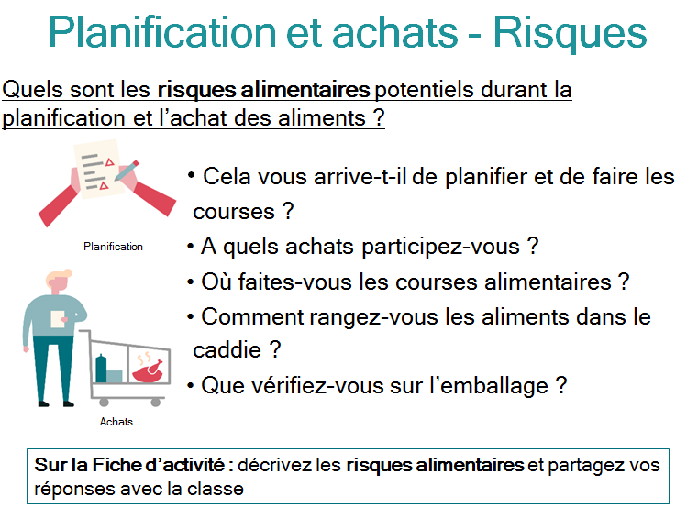

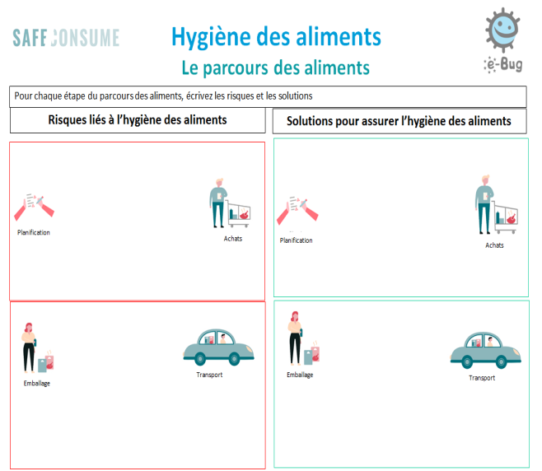
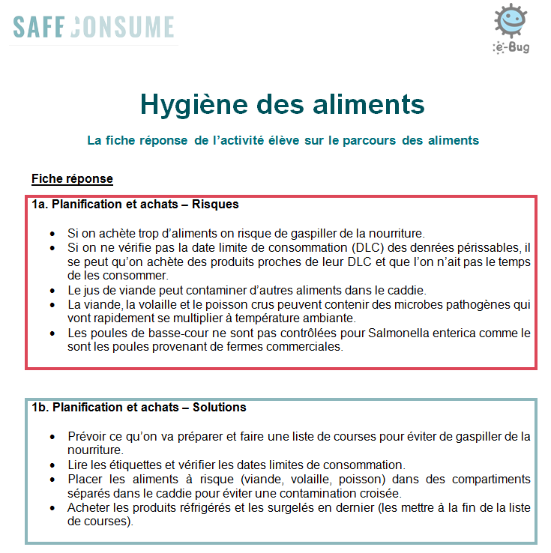


Le parcours des aliments
  Objectifs d’apprentissage :
  Comprendre qu’il existe des microbes pathogènes dans les aliments qui peuvent provoquer des infections d’origine alimentaire, où on peut les trouver et les risques et conséquences de ces infections.
  Comprendre ce qu’est la contamination croisée et comment elle se produit afin d’acquérir les bonnes pratiques d’hygiène des mains et d’hygiène des aliments dans la vie de tous les jours pour rester en bonne santé.
  Comprendre la chaîne de transmission des infections et les éléments critiques pour assurer l’hygiène des aliments.
Ressources – Le parcours des aliments
  Guide de l’enseignant ⬄ Plan de la leçon
  PowerPoint ⬄ Introduire la notion d’infection d’origine alimentaire et les différents risques à éviter pour chaque étape du parcours des aliments de l’achat à la consommation.
  Fiche d’activité élève ⬄ Divisée en sections pour chaque étape du parcours des aliments. Demander aux élèves de compléter chaque section soit au fur et à mesure de la diffusion du PowerPoint pendant le cours soit à la fin de la leçon.
  Fiche réponse de l’activité élève ⬄ Utiliser comme guide pour vérifier que tous les points ont été abordés.
  Animation SafeConsume sur le Parcours des aliments
X
Retour au menu principal

Slide 29

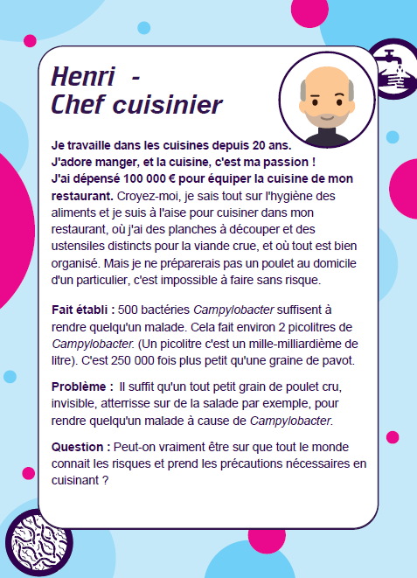
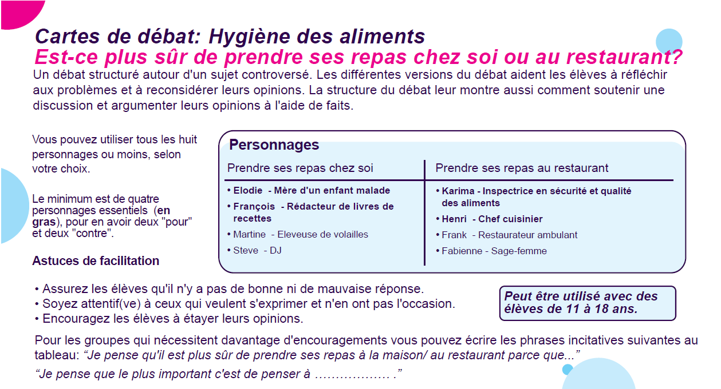
Kit de débats
  Objectifs d’apprentissage :
  S'entraîner à discuter et à débattre de questions et à exprimer son opinion.
  Examiner les questions sociales, éthiques et factuelles de manière globale.
  Réfléchir à différents points de vue.
  Apprendre à appuyer ses opinions sur des éléments concrets.
X
Retour au menu principal

Slide 30

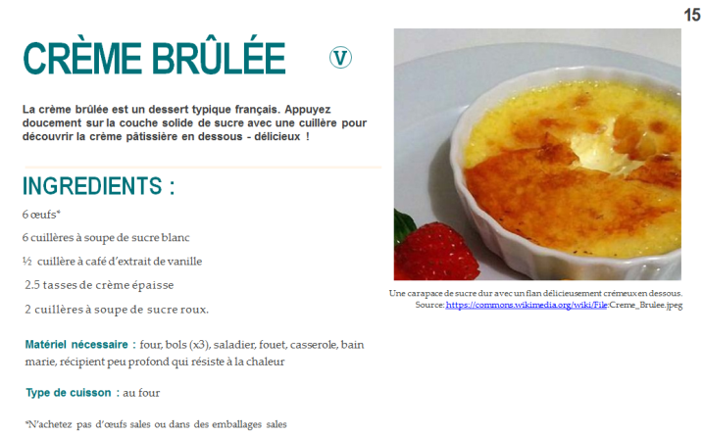
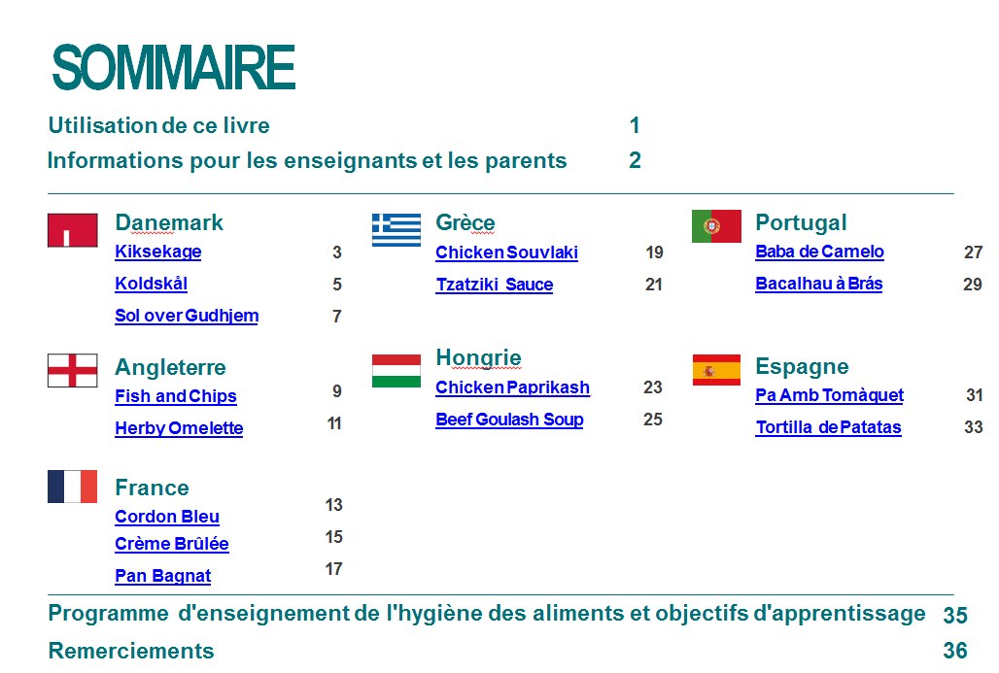
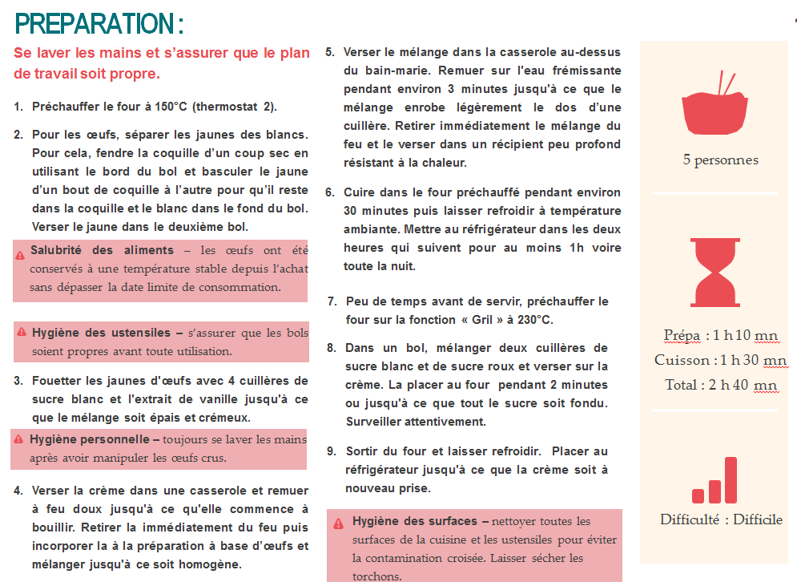
Livre de recettes
  Objectifs d’apprentissage :
  Comprendre la contamination croisée et comment elle se produit.
  Développer et normaliser les compétences de la vie quotidienne concernant l’hygiène des mains, l’hygiène des aliments et la préparation des aliments.
Chaque recette comprend des instructions détaillées, avec des informations supplémentaires sur l'hygiène des aliments entre chaque étape :
    La sécurité des aliments désigne des méthodes sûres de préparation des aliments. Par exemple, couper la partie épaisse du poulet pour s'assurer qu'il n'y ait pas de partie rose et que le jus soit clair.
    L’hygiène des ustensiles concerne les ustensiles de cuisine. Par exemple, utiliser un couteau et une planche à découper spécifiques pour le poulet cru.
    L’hygiène des surfaces fait référence au plan de travail de la cuisine et aux torchons. Par exemple, nettoyer les surfaces et laisser sécher les torchons.
    L’hygiène personnelle se réfère à votre protection et à la sécurité des aliments. Par exemple, se laver les mains après manipulation de la viande crue.
Les instructions relatives à l'hygiène des aliments sont là pour rappeler comment cuisiner en respectant les règles de bonne pratique afin d’éviter les infections d’origine alimentaire.
X
Retour au menu principal

Slide 31
Introduction
  Des risques d’infections d’origine alimentaire
Selon l’OMS, les bactéries, parasites, toxines et allergènes présents dans les aliments sont responsables d’environ 23 millions de cas de maladie et 5 000 décès chaque année en Europe.
40% sont contractées à domicile suite à :
  Un manque d’hygiène
  Une cuisson insuffisante
  Un refroidissement trop tardif
Les consommateurs eux-mêmes, grâce à un comportement sûr (choix, stockage et préparation des aliments), peuvent éliminer partiellement ou totalement ce risque.
Une perspective globale
Nutrition
Microbiologie
Ecologie
Allergies
Culture
Principaux microbes pathogènes responsables des infections d’origine alimentaire
  Salmonella
  Campylobacter
  Toxoplasma
  Norovirus
  Listeria monocytogenes
X
Retour au menu principal

Slide 32
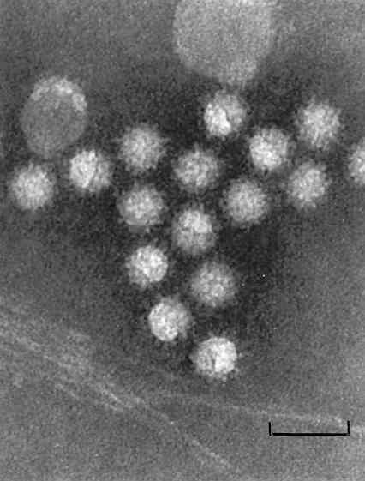
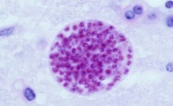
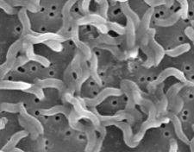
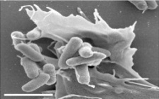
Aspects microbiologiques - Les microbes pathogènes 1
Nom du microbe | Type de microbe | Milieu de vie | Transmission | Symptômes | Traitement | Gestes barrières
Norovirus | Virus | L’Homme | Par les mains, les vomissures, les matières fécales et les eaux usées Par la nourriture contaminée suite à une manipulation par des personnes infectées, par les mollusques bivalves et par les fruits/légumes contaminés par l’irrigation | Pendant 2-3 jours Gastro-entérite : diarrhées, vomissements, nausées, douleurs abdominales, maux de têtes, fièvre… | Aucun Boire beaucoup d’eau pour éviter la déshydratation | Se laver les mains avec du savon Laver les fruits/légumes Désinfecter les surfaces Bien cuire les mollusques Eviter de cuisiner en étant malade
Toxoplasma gondii | Parasite | Les animaux (chats) | Consommation de viande crue ou pas assez cuite et de fruits/légumes crus Transmission directe par un chat infecté | Asymptomatiques Risques pour le fœtus et chez les personnes immunodéprimés | Médicaments antiparasitaires (parfois pendant plusieurs mois) | Eviter la litière des chats (femmes enceintes) Se laver les mains avec du savon Laver les fruits/légumes Cuire (> 70°C) et congeler (< -12°C) la viande
Campylobacter | Bactérie | Tube digestif des animaux (en particulier la volaille) | Volaille, viande et lait crus Contamination croisée | Pendant 2-5 jours Gastro-entérite aigüe Infection systémique (très rare) | Aucun Antibiotiques pour les cas sévères | Consommer la viande/volaille bien cuite et ne pas la laver Se laver les mains avec du savon Laver les surfaces et les ustensiles et utiliser des planches à découper différentes
Salmonella | Bactérie | Tube digestif des animaux d’élevage | Les œufs et produits à base d’œufs La viande et les produits à base de viande Les produits laitiers | Gastro-entérite aigüe | Aucun (boire beaucoup d’eau) Antibiotiques en cas de maladie invasive | Eviter la viande et les œufs peu/pas cuits (ou utiliser des œufs pasteurisés) Conserver les œufs à une température stable
X
Retour au menu principal
Suivant
>

Slide 33
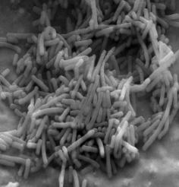
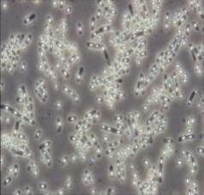

Aspects microbiologiques - Les microbes pathogènes 2
Nom du microbe | Type de microbe | Milieu de vie | Transmission | Symptômes | Traitement | Gestes barrières
Listeria | Bactérie | Sol, eaux, plantes Peut se multiplier à des températures basses (1-2°C) | Aliments réfrigérés et prêts à consommer | Infections locales (bactériémie, méningite, abcès cérébraux) Naissance prématurée, avortement, infections néonatales | Antibiotiques (à utiliser tôt et ne permettent pas toujours d’éviter la létalité) | Réfrigérer les aliments Laver les fruits/légumes, les équipements et les surfaces Pour les femmes enceintes, éviter certains aliments prêts à consommer (fromage au lait cru, charcuterie, poisson fumé ou cru, fruits de mer, viande crue)
Bacillus cereus | Bactérie | Sol | Spores et toxines résistants à la chaleur Aliments cuits et pasteurisés non réfrigérés rapidement | Diarrhées, douleurs abdominales, vomissements, nausées | Aucun | Réfrigérer les aliments rapidement après la cuisson Vérifier la température du réfrigérateur Respecter la DLC
Escherichia coli productrices de shigatoxines (STEC) | Bactérie | Tube digestif des ruminants et des humains | Les STEC peuvent contaminer le lait, les produits laitiers et la viande crus mais aussi l’environnement (eau, fruits, légumes, céréales…) via les excréments des animaux | Diarrhées parfois sanglantes, douleurs abdominales, fièvre Syndrome hémolytique et urémique (SHU) | Aucun Soins de support non spécifique Eviter les antibiotiques et anti-diarrhéiques qui augmentent le risque de SHU | Eviter le lait et la viande crus Se laver les mains avec du savon Laver les fruits/légumes Eviter de consommer de la pâte à gâteau crue
X
Retour au menu principal
<
Précédent Suivant
>

Slide 34
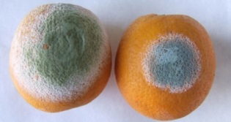
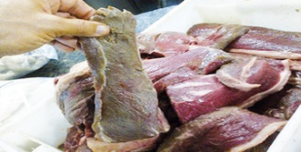
Aspects microbiologiques
Les microbes qui altèrent la qualité des aliments
Les champignons
Levures Moisissures
→ Salades de fruits → Fruits et légumes
→ Jus de fruits → Pain
→ Boissons sucrées
Qu’est-ce que l’altération des aliments ?
Chaque année dans le monde, 1/3 des aliments produits pour la consommation humaine est perdu à cause de son altération.
Causes de l’altération:
  Physico-chimiques (lumière, oxygène)
  Physiques (perte d’eau, mouvements d’eau)
  Microbiennes (multiplication sur les aliments)
Une définition liée aux aspects culturels
Lutte contre l’altération des aliments
Lors de la production :
A la maison :
Combinaison des barrières
Traitement à haute température
Emballage sous vide
Conservation dans un environnement propre
Respect des DLC
Conservation des aliments frais au réfrigérateur
Cuisson appropriée
Quelles sont les solutions ?
Les bactéries
→ Légumes frais → Conserves
Viande fraiche et poisson → Plats cuisinés
Lait et fromage → Pâtisserie
→ Restes
X
Retour au menu principal
<
Précédent Suivant
>

Slide 35
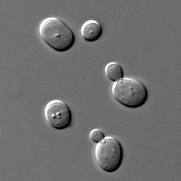
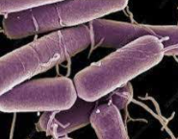
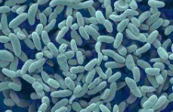
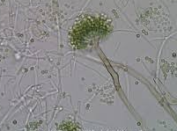
Aspects microbiologiques
Les microbes utiles 1
Quels microbes pour quel(s) produit(s) ?
Levures Bactéries lactiques Acétobacter
→Pain, vin, bière, spiritueux → Yaourt, fromage, choucroute → Vinaigre
Aspergillus oryzae Bacillus subtilis
→ Sauce soja → « Natto » japonais
X
Retour au menu principal
<
Précédent Suivant
>

Slide 36
Aspects microbiologiques
Les microbes utiles 2
Comment ?
La fermentation est un processus métabolique au cours duquel un organisme transforme un glucide, tel que l'amidon ou un sucre, en alcool ou en acide. Par exemple, la levure effectue une fermentation pour obtenir de l'énergie en convertissant le sucre en alcool. Les bactéries effectuent la fermentation, en convertissant les glucides en acide lactique.
Les fermentations microbiennes ont contribué à la conservation des aliments depuis l'Antiquité et les gens appliquaient la fermentation pour fabriquer des produits tels que le vin, l'hydromel, le fromage et la bière bien avant que le processus biochimique ne soit compris.
Pourquoi ?
Bénéfices des microbes utiles
Aide à la digestion par le microbiote intestinal
Conservation des aliments
Amélioration de la santé gastro-intestinale
Réduction de la toxicité des aliments
X
Retour au menu principal
<
Précédent

Slide 37
L’étiquetage des denrées alimentaires-
Les étiquettes
Il existe 3 types de mentions sur les étiquettes :
  Identité de l'aliment (description, provenance, etc.)
  Aspects nutritionnels (liste des ingrédients, valeur nutritionnelle, etc.)
  Qualité et sécurité des aliments (conditions particulières de stockage, allergènes, etc.) dont :
    Date limite de consommation (DLC) ⬄ « A consommer jusqu’au… »
    Date de durabilité minimale (DDM) ⬄ « A consommer de préférence avant le… »
    Température de conservation
    Nature de la cuisson
    Délai de consommation après ouverture
    Allergènes
Les solutions
A l’achat
Faire une liste de courses
Vérifier les dates de péremption
A la maison
Ranger les aliments en respectant les consignes
Assurer la rotation des produits (nouveaux derrière)
Respecter la chaine du froid
Limiter les quantités et cuisiner les restes
Congeler
Le gaspillage alimentaire
1,3 milliards de tonnes par an d’aliments destinés à la consommation humaine est perdue ou gaspillée dans le monde
280 kg/an et par habitant de pertes alimentaires en Europe
95 kg/an et par habitant de gaspillage lié au consommateur
10% du gaspillage lié aux dates sur les étiquettes
X
Retour au menu principal

Slide 38

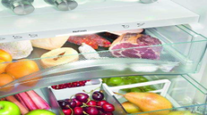

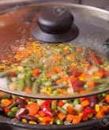
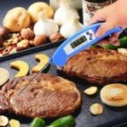


Transmission des infections
Pour les équipements
  Nettoyer régulièrement le frigo
  Utiliser des planches à découper/ustensiles différents pour la viande/volaille/poisson crus et les fruits et légumes
  Changer ou laver le plat avant et après la cuisson
  Laver soigneusement tous les ustensiles ayant servi pour de la viande/volaille/poisson crus
  Renouveler ou laver fréquemment les éponges
Pour les aliments
  Ne pas laver la viande/volaille
  Laver minutieusement les fruits et légumes
Pour le corps
  Se laver les mains avec du savon avant, pendant et après la préparation des repas
  Utiliser des torchons propres ou du papier essuie-tout
  Eviter les distractions (téléphone, animal…)
  Privilégier les poubelles à pédale
  Séparer la viande/volaille/poisson des fruits et légumes et des aliments prêts à consommer durant les courses, le transport et dans le réfrigérateur
Jeter les emballages
Comment limiter la transmission des infections lors du parcours des aliments ?
Eviter la contamination croisée
Respecter les règles d’hygiène
Compartimenter les aliments
Surveiller la cuisson des aliments
Limiter la prolifération bactérienne
Température à cœur : 70°C
Une cuisson homogène (éviter les points froids)
Respecter la chaîne du froid
Congélation
Les œufs
Le jour de l’achat
  Acheter les produits frais et surgelés en dernier et utiliser un sac isotherme
  Transport rapide
  Ranger les produits frais et surgelés en premier
Dans le réfrigérateur
  Contrôler la température (≤4°C)
  Ranger les aliments les plus sensibles dans les zones les plus froides
  Identifier les DLC
  Respecter la règle 1,2,3,4 pour les restes
  Laisser refroidir les restes (maximum 2h avant réfrigération)
Conserver les œufs à une température stable
Pas d’œufs sales ou dans des emballages sales, attention aux dates
Les œufs des poules de basse-cour sont plus à risque (Salmonella enterica)
Réfrigérer et consommer dans les 24h les plats à base d’œufs crus
Attention lors de la cuisson au barbecue/micro-ondes
Utiliser une poêle/casserole couverte
Utiliser un thermomètre de cuisson
L’intérieur de la viande ne doit pas être rose ou brillant et le jus doit être clair
Ne pas recongeler un aliment décongelé
Décongeler les aliments dans le frigo, au micro-onde ou à l’eau chaude
X
Retour au menu principal

